Slide 1
Муниципальное дошкольное образовательное бюджетное учреждение «Детский сад №5 «Аистёнок» комбинированного вида» г. Волхов Вторая группа раннего возраста «Теремок»
«Лето нас теплом встречает, развивает, обучает!»
Воспитатели: Сахарова С.Н.
Макеева А.В.

Slide 2
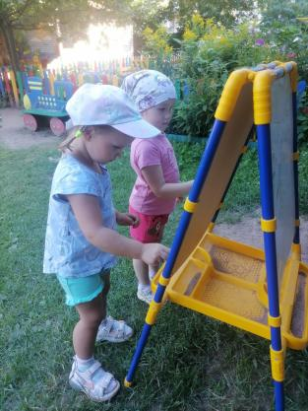
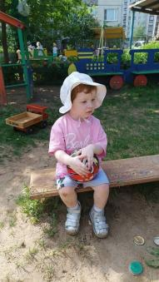
Всем у нас найдётся дело- Смелым, добрым и умелым, И активным, без труда вдруг найдётся здесь игра!

Slide 3
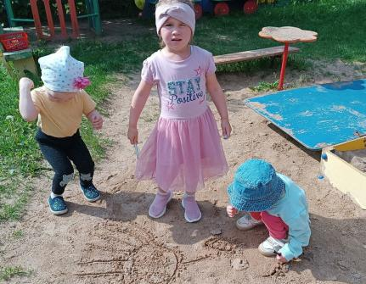

Slide 4
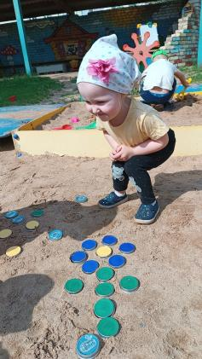
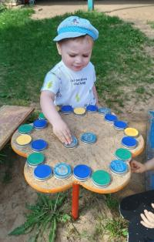
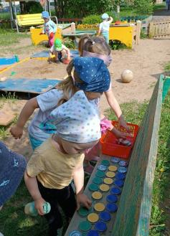
Что-то из крышечек сложим мы вдруг, Выложить тропки поможет мне друг. Игру смастерили своими руками, не скучно нам будет с такими кружками.

Slide 5
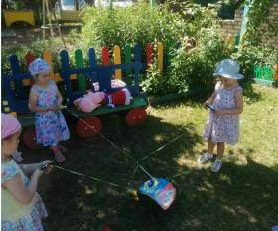
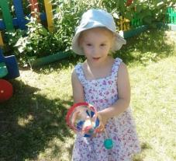
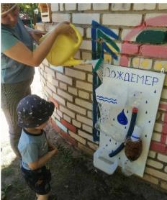
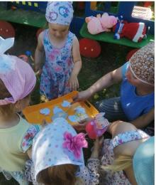
Игры, созданные своими руками хранят тепло, любовь и заботу о будущем поколении. Играйте и развивайтесь, милые ребята!

Slide 6
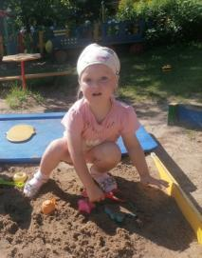
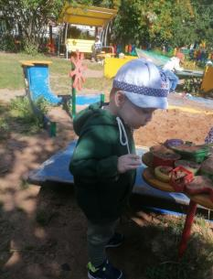
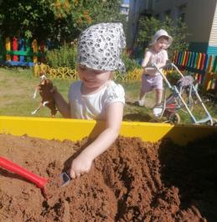
С песком поиграли – чумазыми стали!
С водой поиграли - и вновь чистота!
Как здорово, что на прогулке,
Мы можем творить чудеса!

Slide 7
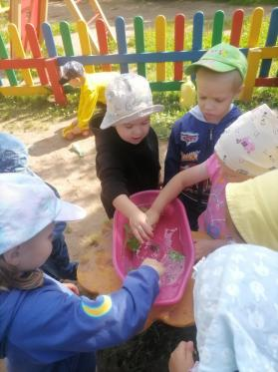
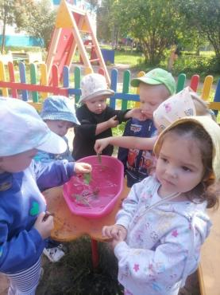

Slide 8
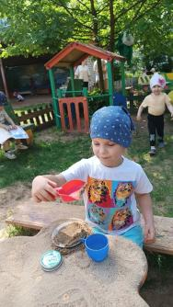
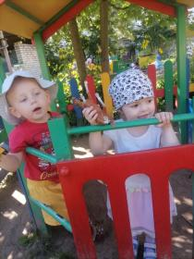
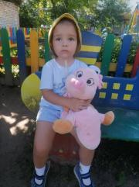
Мы играем в игры разные: «Дочки-матери» и «Теремок». Мы ребята – такие классные, Что поспорить никто не смог!

Slide 9
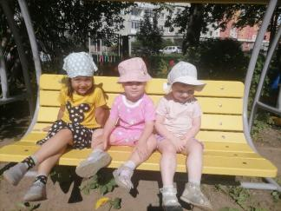
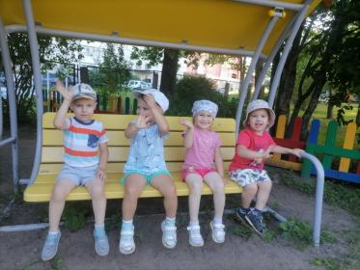
Я качалась на качели, Ветер мне играл листвой! Ой, как здорово, что рядом Все друзья мои со мной!

Slide 10
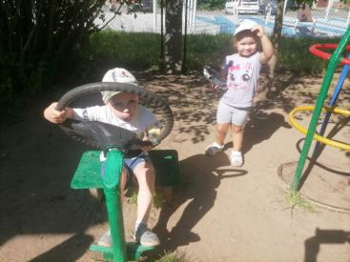
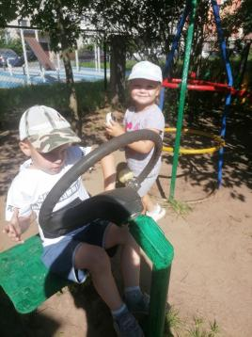
Я поеду в дальние края, там чудесный край – он ждёт меня. Ты, подруга, рядышком садись И со мною в сказку прокатись!

Slide 11
Благодарим за внимание!

